Slide 1
Vogralicov lanac
Lucija Čabraja,Bianca Galovic, 2.b

Slide 2
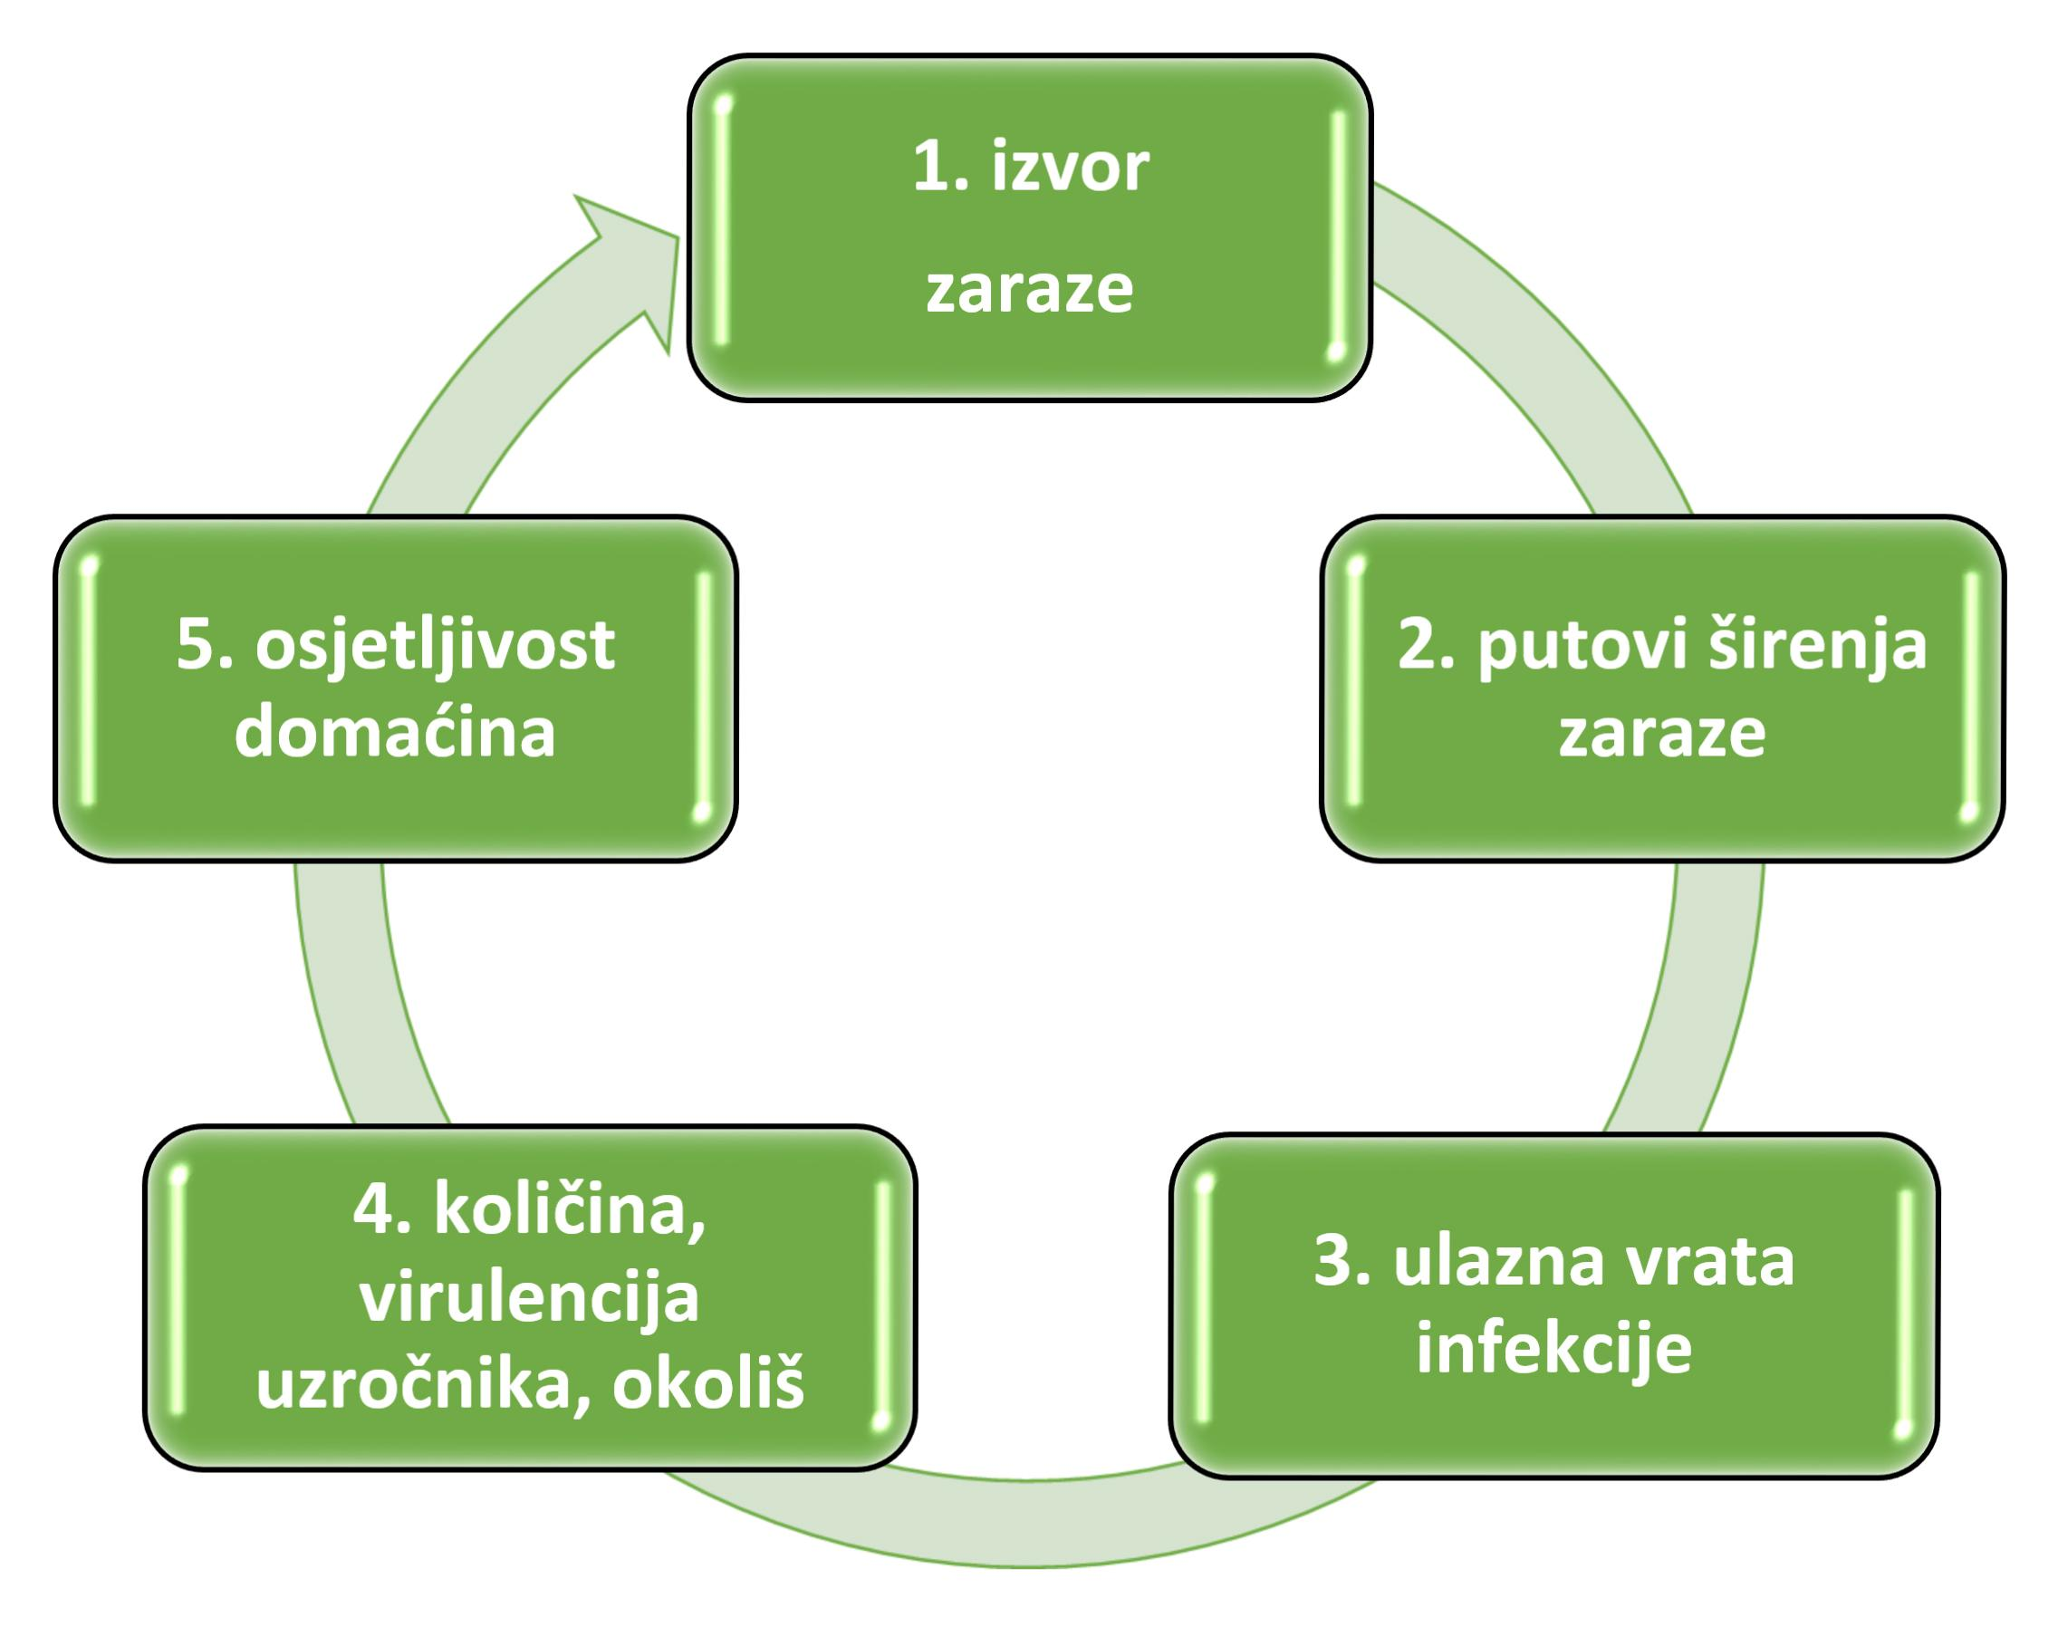
Što je Vogralicov lanac?
epidemiološki lanac, poznat i kao Vogralikov lanac, opisuje mehanizam širenja zaraznih bolesti među ljudima
lanac uključuje: izvor infekcije, put prijenosa, ulazno mjesto, količina i virulencija i klice i osjetljivost domaćina
prekidom jedne od ovih karika sprječava daljnje širenje zaraze

Slide 3
Izvor zaraze
izvor infekcije je organizam ili objekt u kojem se uzročnik bolesti razmnožava
izvor mogu biti ljudi i životinje

Slide 4
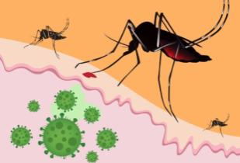
Širenje zaraze
zarazne bolesti mogu se širiti na razne načine
zaraza se može širiti: dodirom (direktnim i indirektnim), hranom, zrakom, onečišćenom vodom, onečišćenom zemljom, putem posteljicu, putem člankonožaca, …

Slide 5
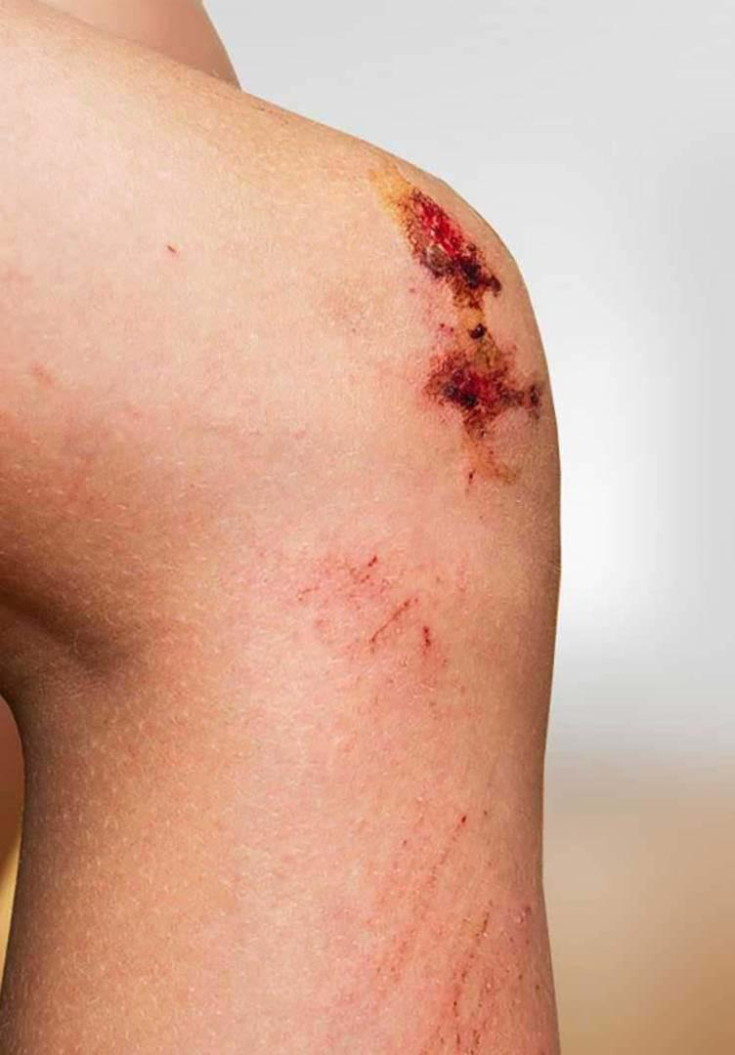
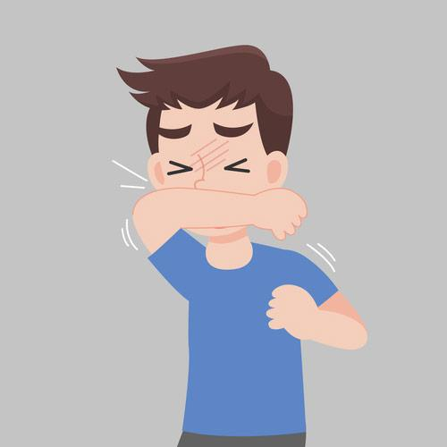
Ulazno mjesto zaraze
ulazno mjesto zaraze mogu biti sluznice, dišni sustav, probavni sustav,…

Slide 6
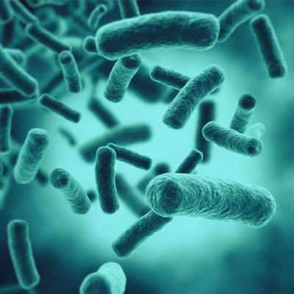
Količina, virulencija i klice
Virulencija zarazne bolesti je sposobnost prodiranja i aktivnog razmnožavanja mikroorganizama
što je virulencija uzročnika veća, to je potrebna infektivna doza manja

Slide 7
Osjetljivost domaćina (dispozicija)
Dob
Kondicija
Radna okolina
Klimatski i meteorološkim čimbenici
Spol
Higijenske okolnosti u naselju

Slide 8
Zaključak
Vogralicov lanac sastoji se od 5 karika, ako jednu od njih prekinemo širenje zaraze se zaustavlja
izvor zaraze mogu biti ljudi I životinje
zarazne bolesti se mogu se prenijeti dodirom, hranom, zagađenom vodom,…
ulazna mjesta zaraze su probavni sustav, dišni sustav i sluznice
Virulencija je sposobnost prodiranja I razmnožavanja mikroorganizama u tijelu

Slide 9
Literatura
https://sites.google.com/view/biosigurnost-srednje/po%C4%8Detna-stranica/vorgalicov-lanac
Biosigurnost i biozaštita (datum pristupanja: 3.12.2024.)

